Slide 1
Invenio 3
Invenio User Group Workshop 2017
Heinz Maier-Leibnitz Zentrum (MLZ)
21-24 March 2017
UAB, 3 abril 2017

Slide 2
Sumari
El lloc de la trobada
Canvis de personal al CERN
Canvis d'objectius
Els nous canals de comunicació
El paper de TIND i dels usuaris
Canvis tecnològics
Taules d'equivalències
Traduccions
Les properes trobades
Temes bibliotecaris
Respositoris de dades

Slide 3
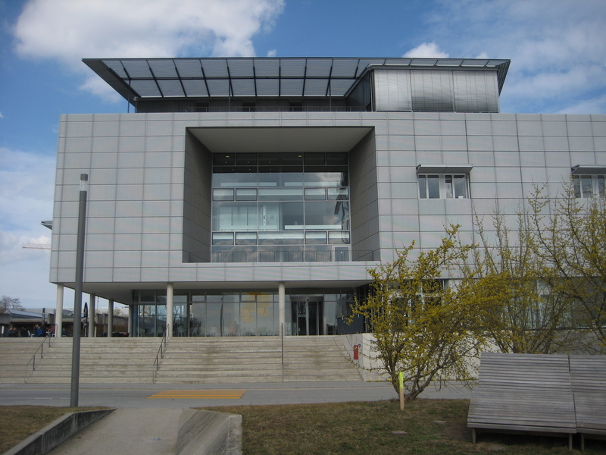
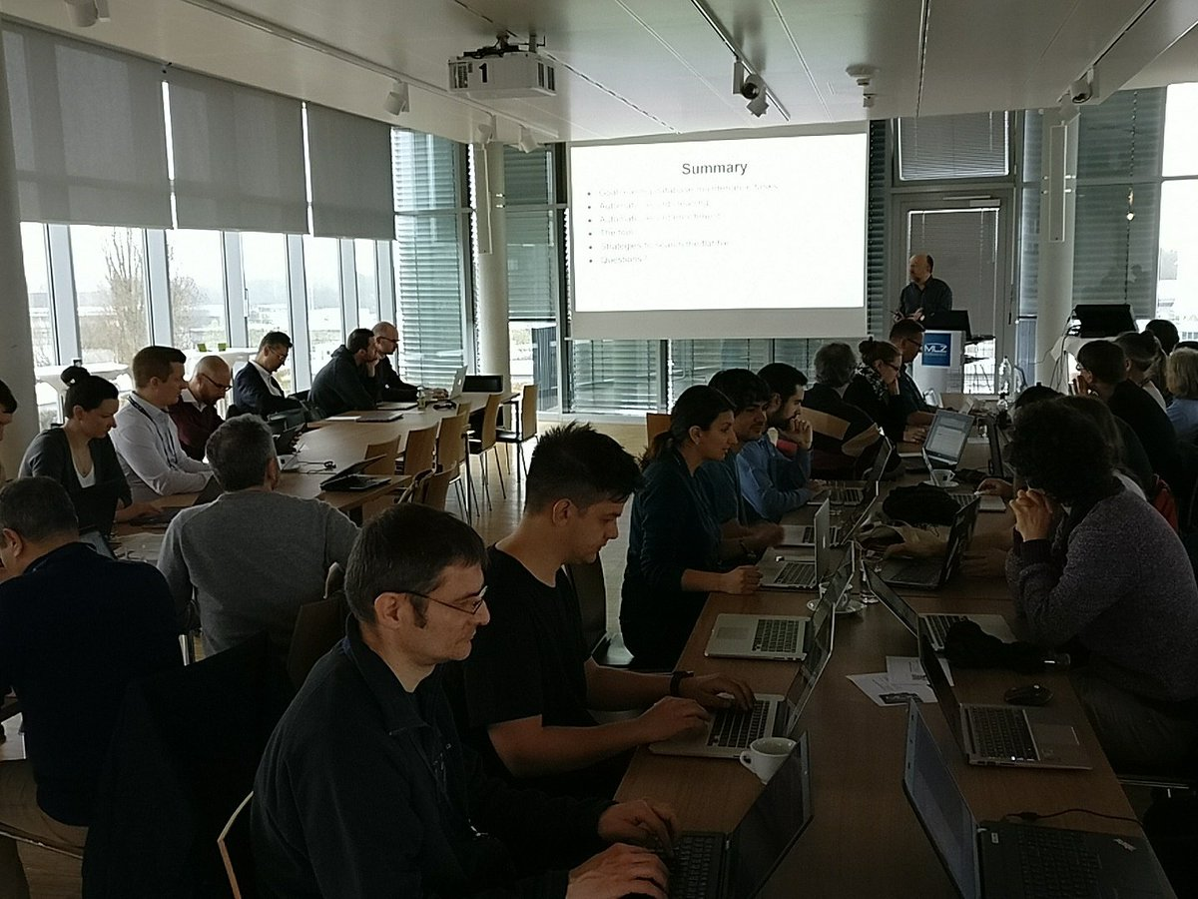
El lloc de la trobada

Slide 4
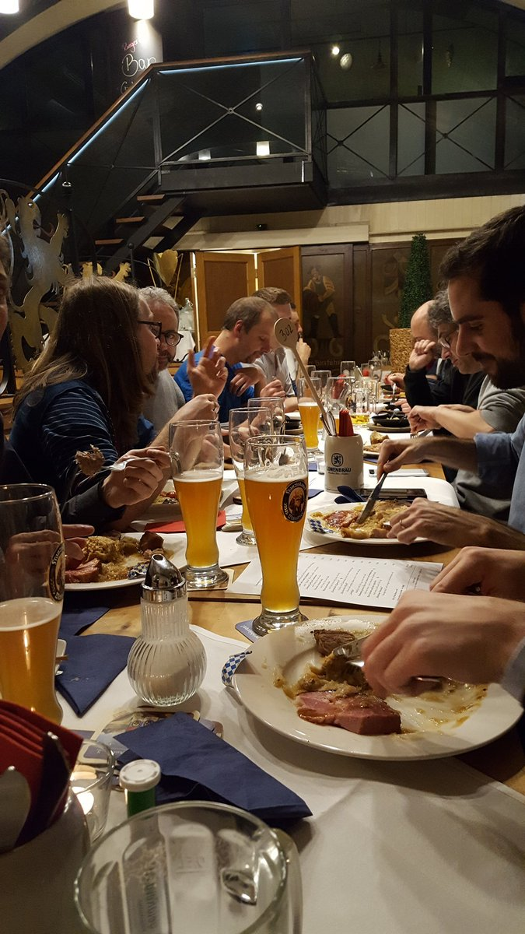
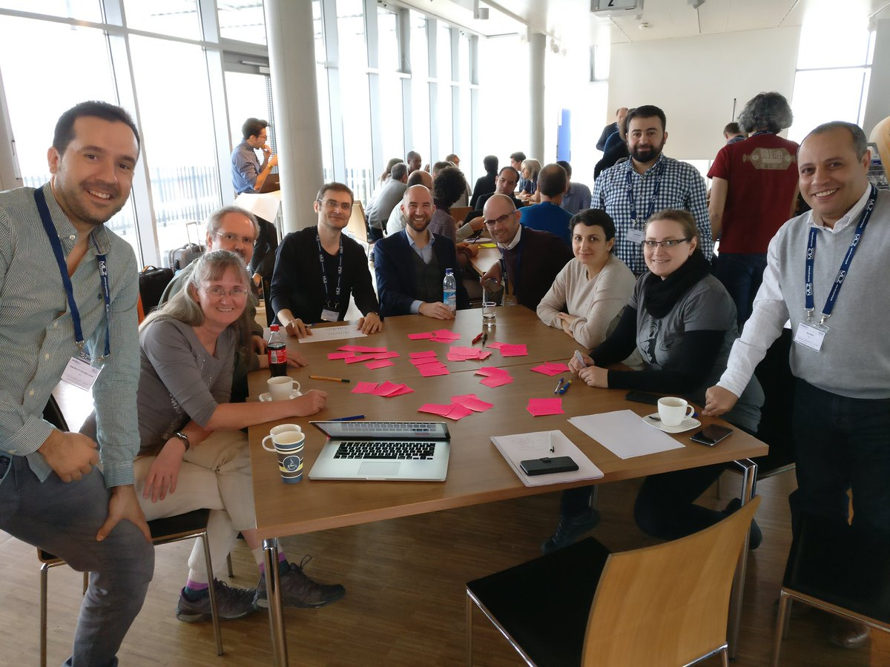
Ambient

Slide 5
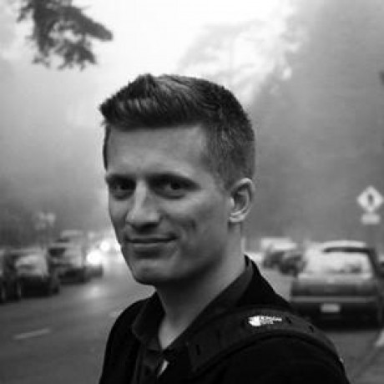
Canvis de personal al CERN
Forçats d'improvís per la direcció.
Tibor Šimko se'n va, a preservació de dades i experiments.
Jiří Kunčar desapareix, aïrat (al Swiss Data Center).
Samuele Kaplun plega, se li acaba el contracte.
Hi apareix en José Benito González López (Indico).
El nou cap, Lars Holm Nielsen. Qui és?
Molts altres continuen, i continua la rotació.

Slide 6
Canvis d'objectius amb Invenio 3
De Marc21 a acceptar diferents tipus de metadates.
De dipòsit institucional (en Marc21) a plataforma per múltiples propòsits segons s'empaqueti:
ILS amb Marc21
Dipòsit institucional en Dublin Core
Sistema de museus en …
De ser un únic software a distribuir-se com a múltiples paquests pip en el repositori genèric Python.
De fer-ho tot ell a aprofitar totes les peces de software preexistents que puguin.
Continua essent programari lliure GPL 2.0.

Slide 7

El rol del CERN, TIND i els usuaris
Al CERN deixa d'haver-hi un pressupost (equip) específic dedicat a Invenio.
Pressupostos per projectes o objectius: CDS, Inspirehep, HEPdata, Zenodo, etc (tots amb Invenio).
TIND (spin-off del CERN) es concentra en:
ILS (préstec, adquisicions, holdings).
Compatibilitat Marc21.
Desenvolupaments compatibles amb el núvol (Amazon S3).
Exernalitzacions, manteniments, gestió de sistemes per a tercers.
Els usuaris, com sempre molt benvinguts: traduccions, col·laboracions, etc.

Slide 8
Els nous canals de comunicació
Github, github i github.
Es mantenen les llistes de correu, però amb menys ús.
Petició d'ajuda a: https://github.com/inveniosoftware/troubleshooting (utilitzat com a gestor de tasques).
Chat: https://gitter.im/inveniosoftware/invenio

Slide 9
Canvis tecnològics: noves sigles
Flask, Flask i Flask: http://flask.pocoo.org/
JSON
ElasticSearch
Redis
RabbitMQ
Celery
Docker
De 450.000 línies de codi Python a 150.000

Slide 10
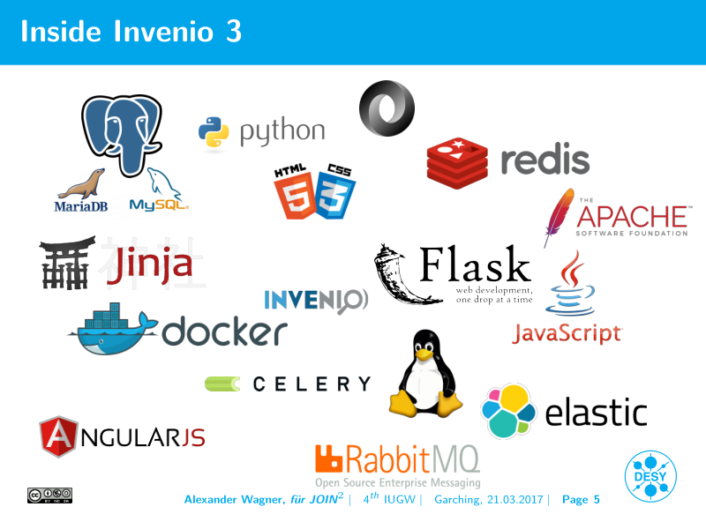
Segons el CERN

Slide 11
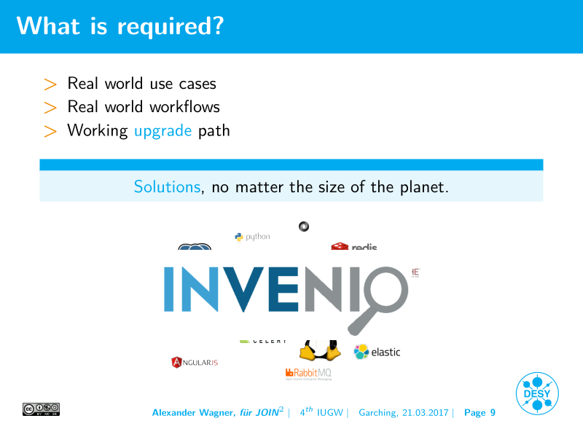
Nosaltres volem

Slide 12
Control d'errors i Integració contínua
Vegem-ne un exemple
https://github.com/inveniosoftware/invenio

Slide 13
Les traduccions, a Transifex
Finalment, via web!
https://www.transifex.com/inveniosoftware/invenio/dashboard/
Un coordinador per llengua, tants col·laboradors con vulgueu.

Slide 14
Exemples amb Invenio 3
https://zenodo.org
https://cdslabs.cern.ch/
https://labs.inspirehep.net/
Ni arbre de col·leccions, ni cerca per camps, visualització MARC…?

Slide 15
Presentacions recomanades (general)
Alexander Wagner (DESY)
Invenio 3 - Call to Action, https://bib-pubdb1.desy.de/record/318734
Invenio as a library system, https://bib-pubdb1.desy.de/record/318732
Lars Holm Nielsen (CERN)
Invenio: State of the Union, https://indico.cern.ch/event/557956/contributions/
Javier Martín Montull (CERN)
A new record editor for Invenio, https://indico.cern.ch/event/557956/contributions/2489505/
Jose Benito Gonzalez Lopez (CERN)
Invenio @ CERN IT (CDS, B2SHARE, Zenodo, OpenData, Analysis Preservation, OAIS Archival Store), https://indico.cern.ch/event/557956/contributions/2469752/

Slide 16
Presentacions: model de dades i migració
Lars Holm Nielsen (CERN) Nicolas Harraudeau (CERN),
Tutorial/tour: v3 data model and indexing, https://indico.cern.ch/event/557956/contributions/2486838/
Esteban Gabancho (CERN)
Migrating records from v1.2 to v3, https://indico.cern.ch/event/557956/contributions/2486184/
Ludmila Marian (CERN)
CERN Document Server migration of 1.2M records, https://indico.cern.ch/event/557956/contributions/2486186/

Slide 17
Presentacions recomanades (preservació)
Dominik Schmitz (RWTH Aachen)
Invenio as one Module within a Holistic Service Suite for Research Data Management. https://indico.cern.ch/event/557956/contributions/2486854/
Tibor Simko (CERN)
Two Petabytes in Invenio? CERN (Open) Data, https://indico.cern.ch/event/557956/contributions/2486856/ (preservació de dades d'experiments)
Remi Ducceschi (CERN)
CERN Archival Store: Invenio Archivematica integration, https://indico.cern.ch/event/557956/contributions/2491765/

Slide 18
Presentacions recomanades (informàtics)
Lars Holm Nielsen (CERN)
Architecture and module overview, https://indico.cern.ch/event/557956/contributions/2469734/
Monitoring your V3 infrastructure, https://indico.cern.ch/event/557956/contributions/2486847/

Slide 19
L'ús d'Invenio a Alemanya
Repositori?
CRIS?
ILS?

Slide 20
Properes trobades
2018: CERN
2019: UAB. Preparem-nos ja, reservem dates!

